Slide 1

臺灣本土語言點字系統之研究 tâi-uân pún-thóo gí-giân tiám-jī hē-thóng tsi gián-kiù
⠙⠜⠆⠻⠆⠀⠏⠌⠂⠞⠪⠂⠀⠛⠊⠂⠛⠲⠆⠀⠙⠿⠂⠚⠊⠒⠀⠓⠑⠒⠞⠯⠂⠀⠡⠊⠤⠀⠛⠲⠂⠟⠱⠄ toiˇ vanˊ bunˋ tuˋ ngiˊ ngienˇ diamˋ siiˋ ne tungˋ ziiˊ ngienˊ giu
⠞⠪⠆⠧⠧⠂⠃⠿⠄⠞⠥⠄⠬⠊⠂⠬⠐⠣⠆⠙⠐⠼⠄⠎⠔⠄⠝⠑⠤⠀⠞⠯⠄⠵⠔⠂⠬⠐⠣⠂⠛⠱⠤
李文煥 博士
國立臺南大學 特殊教育學系

Slide 2
研究背景與目的
- 視障教育長期以國語點字為主，本土語言資源不足
- 台語點字缺乏與現行拼音接軌
- 客語至今無正式點字方案
- 目的：修訂台語點字、研擬客語點字，促進語言平權與資訊無障礙

Slide 3
研究方法
- 取向：質性研究
- 方法：深度訪談
- 對象：20 位專家（台語組 10 人、客語組 10 人）
- 焦點：拼音、韻母聲調、書寫規則、標點與數字、腔調差異、推動策略

Slide 4
台語點字系統修訂
- 新增韻母：om、op、uang、uak、eng
- 聲調補齊第六聲、第九聲，增設輕聲符號
- 拼音對應調整，符合臺羅拼音
- 書寫：詞內連寫、詞間空格
- 標點與數字全面比照 UEB（統一英文點字）

Slide 5
客語點字系統研擬
- 依教育部《臺灣客語拼音方案》設計
- 聲母：以英文字母基礎，利於跨語遷移
- 韻母：融合國語點字邏輯，延伸點位
- 聲調：六大腔調專屬符號，字字標調
- 書寫原則：全詞連寫，標點後空方
- 標點與數字比照 UEB（統一英文點字）

Slide 6
制度與實務建議
1. 政策：重啟盲人點字研究小組，納入本土語言
2. 教材：建置本土語言點字教科書與工具書
3. 師資：培養跨領域專業教師
4. 科技：開發多語點字轉譯與顯示軟體
5. 文化：點字作為母語保存與復振媒介

Slide 7
結論
- 點字修訂與研擬是語言權、人權、文化權的實踐
- 本土語言點字應朝標準化、教育化、科技化發展
- 讓視障者「摸得到母語」，形塑多語共融的教育環境

Slide 8
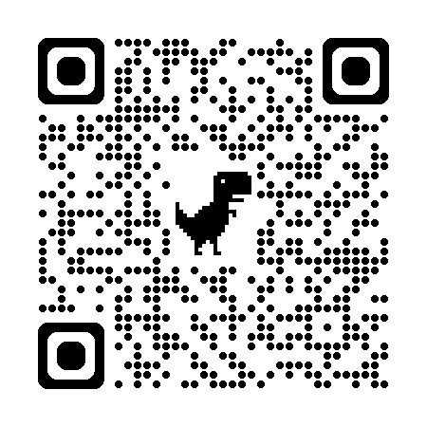
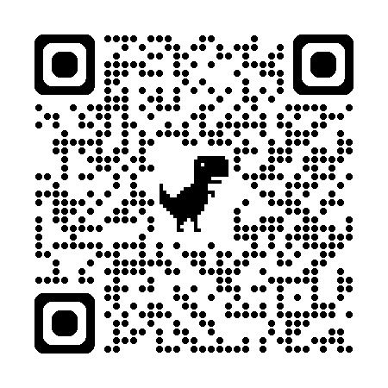
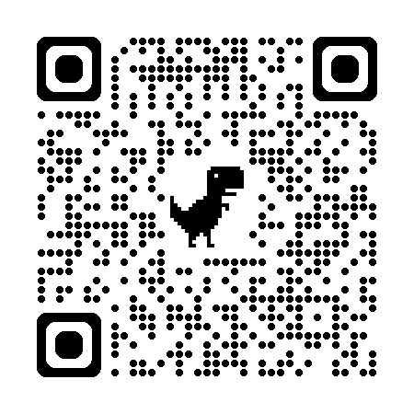
點字轉譯網站
陽交大台語轉譯
（點字、語音、拼音）
【蕉台點】
台語點字↔羅馬拼音
【蕉客點】
客語點字↔羅馬拼音

